Slide 1

Презентация на тему: «Использование современных педагогических технологий в разностороннем развитии детей младшего дошкольного возраста».
Выполнила: воспитатель
Кузнецова О.О.

Slide 2
Актуальность
В настоящее время педагогические коллективы ДОУ интенсивно внедряют в работу инновационные технологии. Поэтому основная задача педагогов дошкольного учреждения – выбрать методы и формы организации работы с детьми, инновационные педагогические технологии, которые оптимально соответствуют поставленной цели развития личности.
На сегодняшний день традиционное образование не может обеспечить развитие будущего поколения в соответствии с новыми требованиями общества, так как предполагает пассивное усвоение уже имеющихся знаний, где единственным источником передачи информации являлся педагог. Таким образом, достаточно сложно развить способность детей самостоятельно мыслить.
Современные педагогические технологии в дошкольном образовании направлены на реализацию государственных стандартов дошкольного образования.

Slide 3
В своей работе, я использую следующие технологии:
ИГРОВЫЕ ТЕХНОЛОГИИ:
- Бизиборды;
-Игры с прищепками;
-Игры на липучках;
-Интерактивная песочница;
ЗДОРОВЬЕСБЕРЕГАЮЩИЕ ТЕХЛОГИИ:
-Су-Джок-терапия;
-Зрительная гимнастика с предметами;
-Дыхательная гимнастика с предметами.

Slide 4
Бизиборд
Бизиборд — развивающая доска для детей, которая содержит много различных кнопочек, замочков, щеколд, прищепками и прочих предметов, которые могли бы заинтересовать малыша.

Slide 5
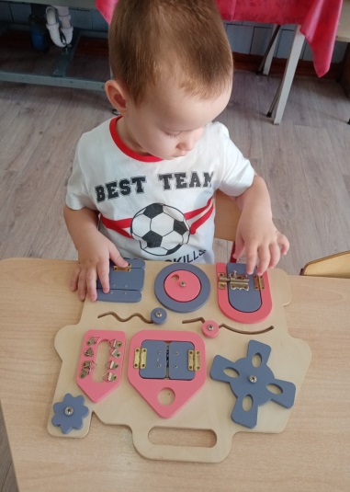
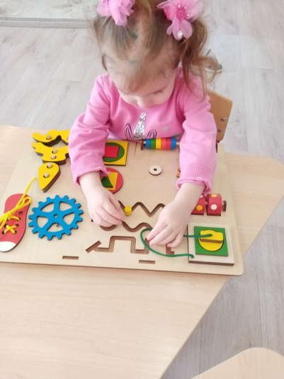
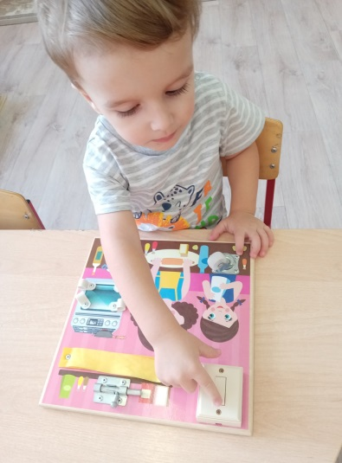
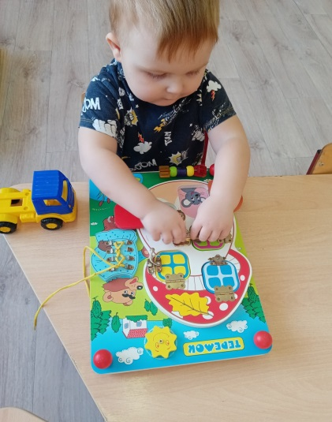
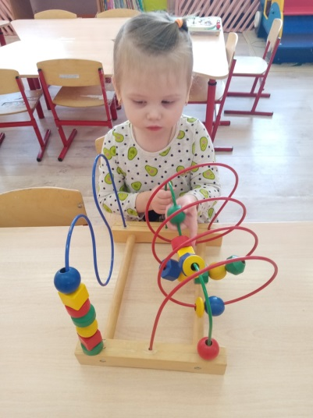
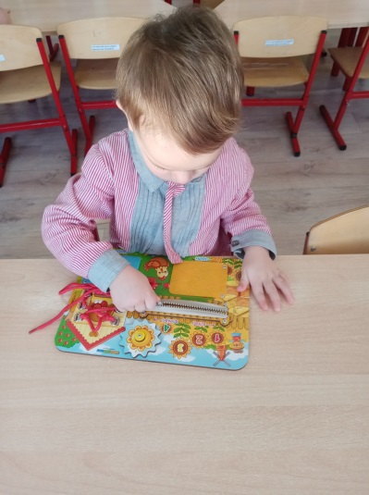

Slide 6
Игры с прищепками
Развивающие игры с прищепками для детей младшего возраста.
Цель: Учить детей правильно брать и открывать прищепку.
Закреплять знания цветов. Развивать мелкую моторику рук, координацию действий обеих рук, зрительное восприятие, внимание, воображение.
Дидактическая игра с прищепками «Большая стирка».

Slide 7
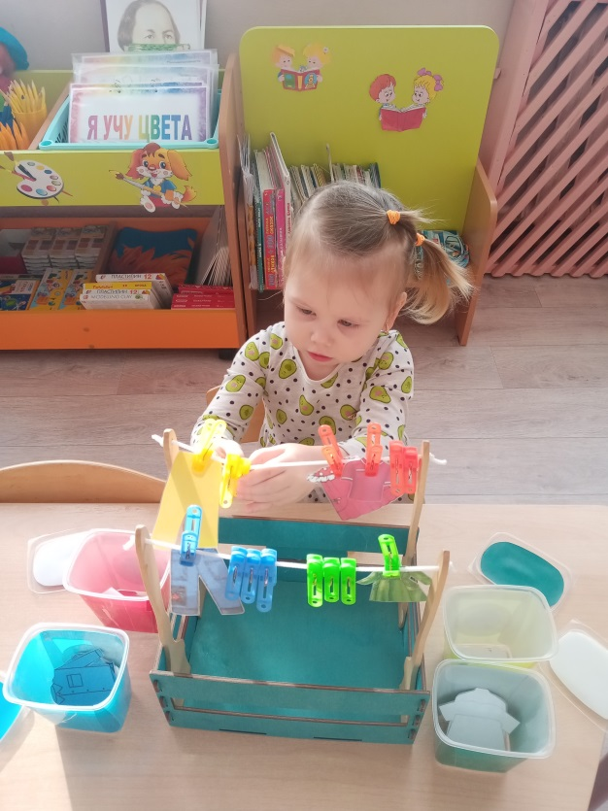
Игра с прищепками
Д.И. «Большая стирка»

Slide 8
Игры на липучках
Развивающие игры на липучках - это интересное занятие для малыша, которое поможет освоить что-то интересное и новое. Это яркие детали и красивые картинки. В игровой форме ребенок знакомится с каждой темой, учится соотносить предметы, развивает логику и память, обогащает словарный запас ребенка.

Slide 9
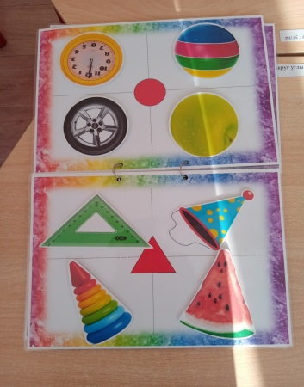
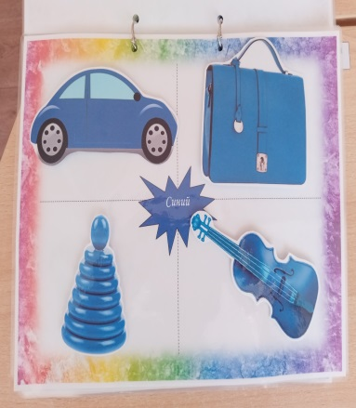
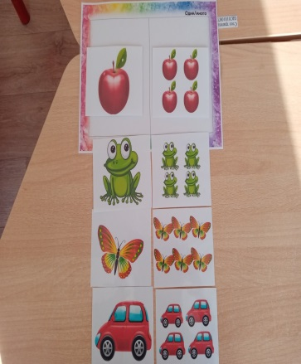
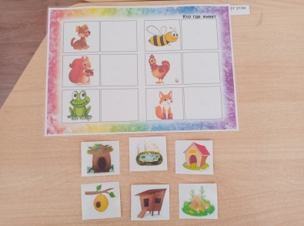
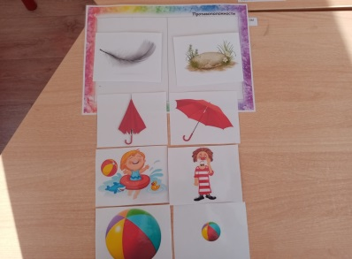
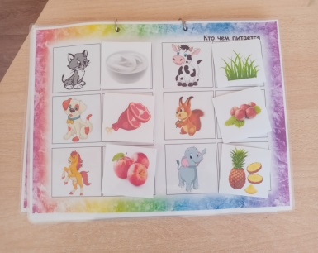
Игры на липучках
Фигуры и формы
Я учу цвета
Один/много
Кто где живет?
Противоположности
Кто чем питается

Slide 10
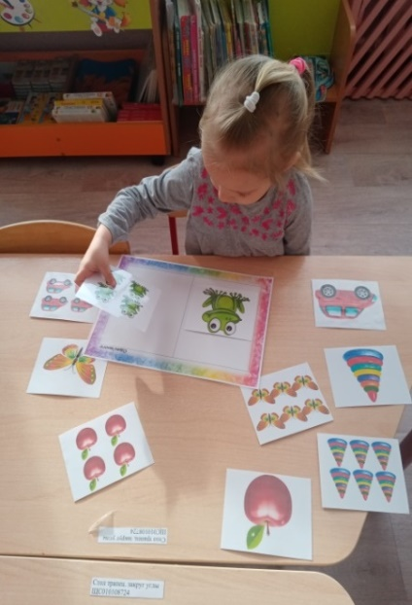
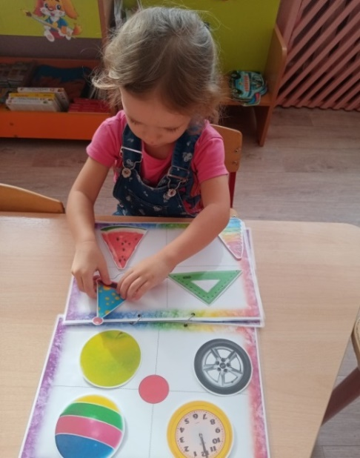
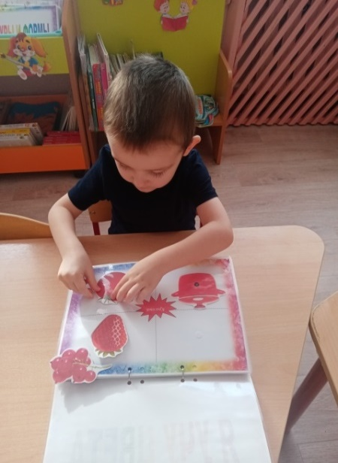
Игры на липучках
«Один-много»
«Фигуры и формы»
«Я учу цвета»

Slide 11
Интерактивная песочница
Интерактивная песочница - самый современный и эффективный инструмент для детских учреждений, позволяющий перенести песочную терапию и образовательный процесс на новый уровень, раскрыть внутренние резервы и природные способности детей; инструмент развития познавательной сферы детей. Работа интерактивной песочницы построена на технологиях дополненной реальности, благодаря чему обычный песок превращается в Волшебную Вселенную.
Песочная терапия в интерактивной песочнице:
-Улучшает координацию движения
-Развивает сенсорное восприятие
-Стабилизирует психологическое состояние, снимает напряжение
-Совершенствует предметно-игровую деятельность, что в дальнейшем способствует развитию сюжетно-ролевой игры и коммуникативных навыков ребенка.

Slide 12
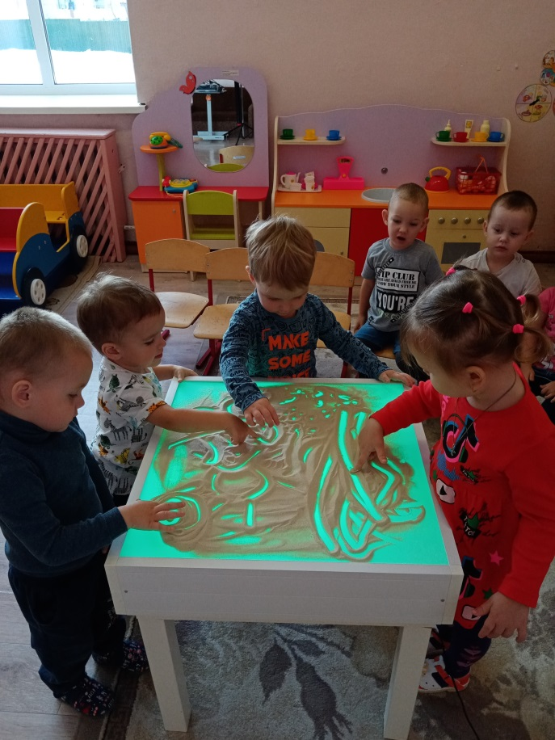
Интерактивная песочница

Slide 13
Су-Джок – терапия
Упражнения с использованием «Су-Джок» развивают тактильную чувствительность, мелкую моторику пальцев рук, опосредованно стимулируют речевые области в коре головного мозга.
Формы работы с Су-Джок – самые разнообразные. Пальчиковые упражнения и движения могут быть различными - круговые движения шарика между ладонями, перекатывание шарика от кончиков пальцев к основанию ладони, вращение шарика кончиками пальцев, сжимание шарика между ладонями, сжимание и передача из руки в руку, подбрасывание шарика с последующим сжатием между ладонями и т. д. Каждое упражнение сопровождается небольшим стишком, потешкой, рассказыванием сказок.

Slide 14
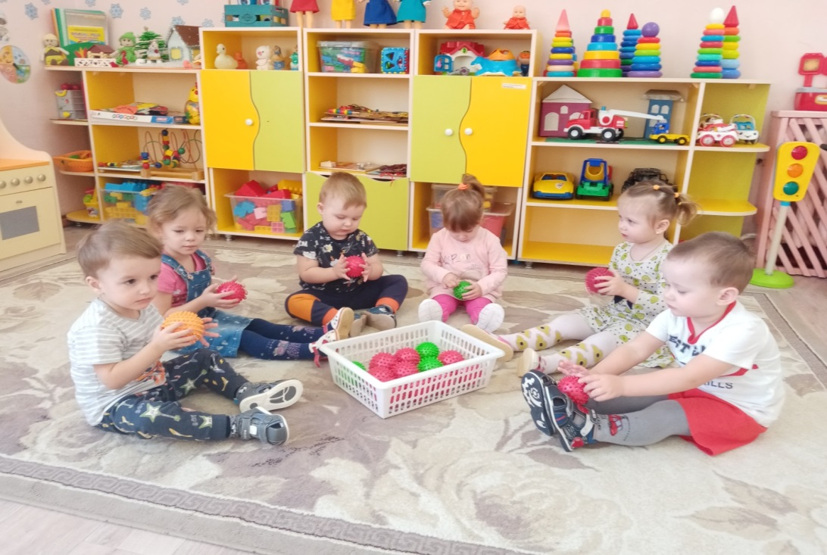
Су-Джок – терапия

Slide 15
Зрительная гимнастика с предметами
Основную роль в развитии каждого ребёнка, его творческого потенциала, способностей, интересов играет зрение. зрительная гимнастика, проводится несколько раз в течение дня от 3-х до 5-ти минут. Для гимнастики можно использовать любые предметы. который должен быть крупным, ярким. и проводить её по словесным указаниям: посмотри вверх, вниз и т. п., а также с использованием стихов, потешек. Важно проводить гимнастику в бытовой, игровой деятельности, на прогулке, перед занятиями, во время занятий, между занятиями.

Slide 16
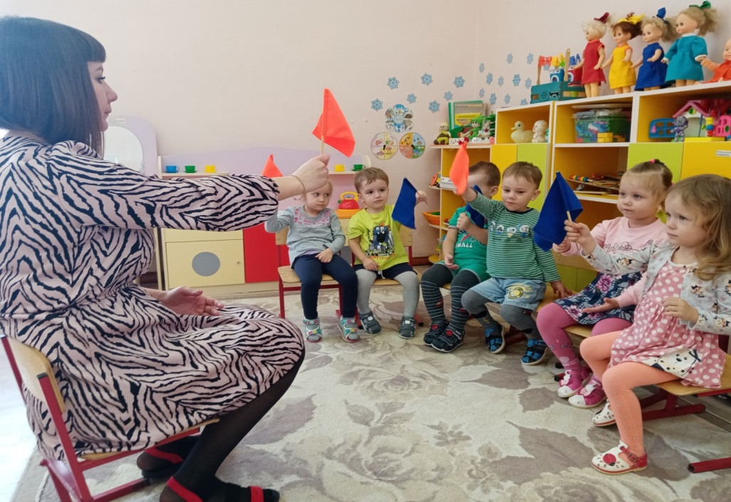
Зрительная гимнастика с предметами

Slide 17
Дыхательная гимнастика
Упражнения дыхательной гимнастики для детей направлены в основном на укрепление дыхательной системы организма. При занятиях развивается дыхательная мускулатура, вырабатывается привычка делать вдохи и выдохи правильно и ритмично. Так как упражнения для детей младшего возраста носят игровой характер и включают произнесение звуков, то улучшается и работа речевого аппарата. Проводятся такие упражнения, как : «Подуй на ленточку»; «Бабочка летает»; «Пузырики» и т. д.

Slide 18
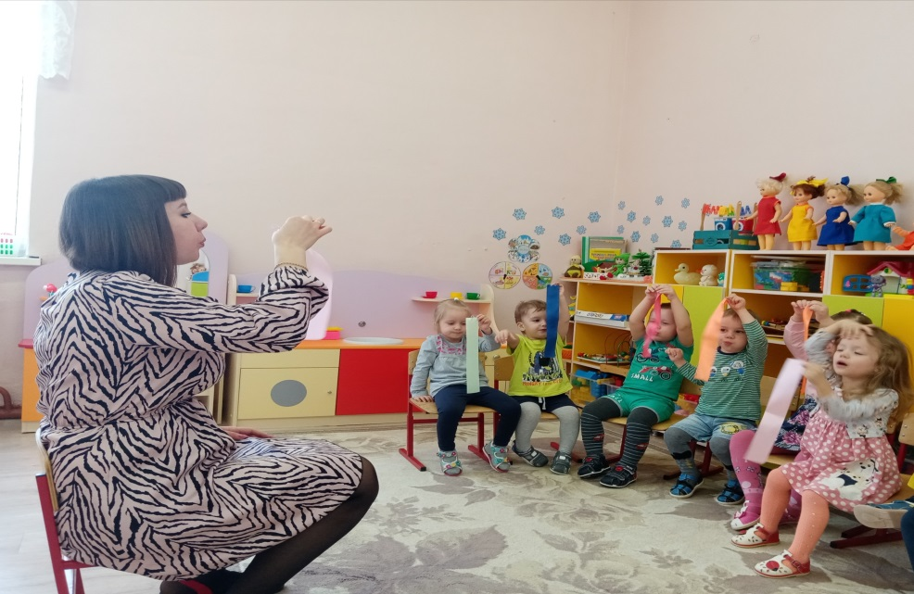
Дыхательная гимнастика

Slide 19
Заключение
Использование современных педагогических технологий с детьми 2-3 лет позволяет добиться лучшего усвоения учебного материала. Благодаря чему они становятся самостоятельнее, активнее, дети способны применять свои знания в новых ситуациях, использовать на практике и самостоятельно добывать их. То есть через игру идёт процесс развития индивидуальных способностей и психических функций.

Slide 20


